Slide 1
Устранение уязвимостей
Защита от SQLi

Slide 2
Принципы защиты
1. Параметризация

Slide 3
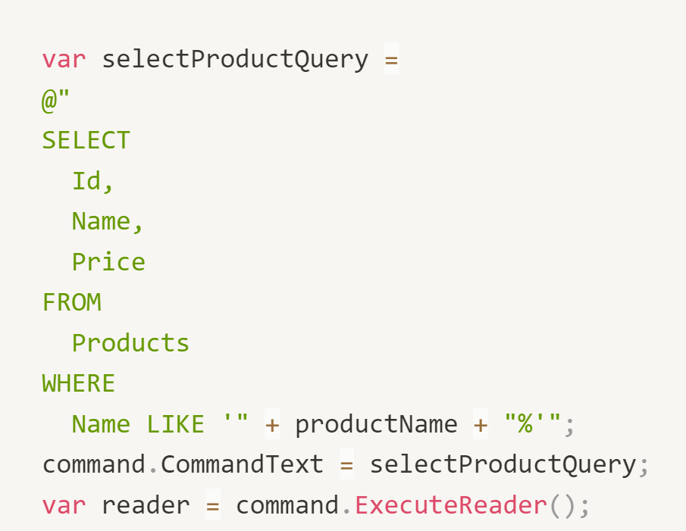
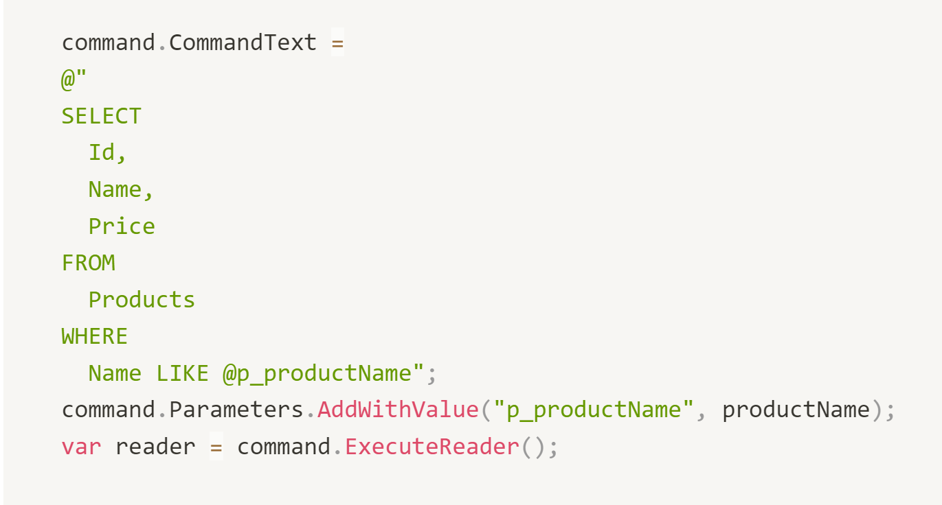
Принципы защиты

Slide 4
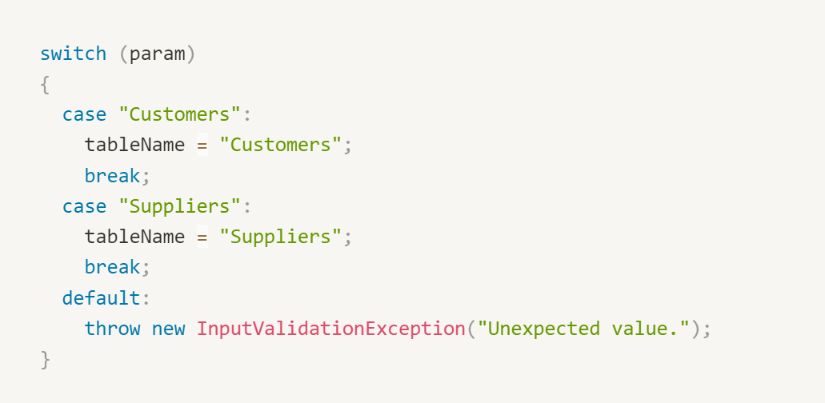
Принципы защиты
Параметризация
Используйте хранимые процедуры
Используйте белый список валидации

Slide 5
Принципы защиты
Параметризация
Используйте хранимые процедуры
Используйте белый список валидации
Валидируйте пользовательский ввод
Поменьше привилегий
Проверяйтесь

